Slide 1
Το Αντιεβολιαστικό
Κίνημα από τη σκοπιά του
Παιδιάτρου
Ειρήνη Κωστοπούλου
Επιμελήτρια Παιδιατρικής ΠΓΝΠ
Ημερίδα Ιατρικού Συλλόγου 05/11/17

Slide 2
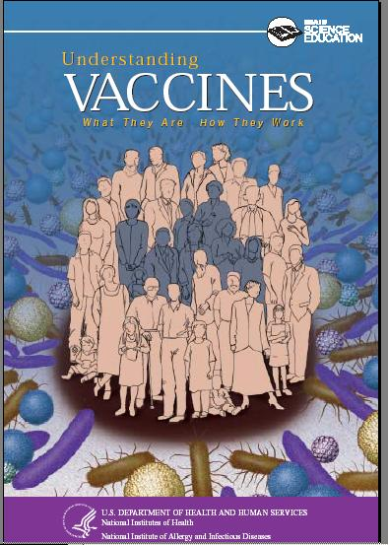
Παγκόσμια Οργάνωση Υγείας
«Δύο παρεμβάσεις είχαν τη μεγαλύτερη επίπτωση στη δημόσια υγεία διεθνώς:
Το Καθαρό νερό και τα Εμβόλια »

Slide 3
Η διαχρονική εμπειρία έχει δείξει ότι...
Η εφαρμογή μαζικού εμβολιασμού αποτελεί την πιο επιτυχημένη, ασφαλή και αποδοτική μέθοδο πρόληψης σοβαρών μεταδοτικών νοσημάτων.
Κάθε χρόνο σώζονται από τους εμβολιασμούς παγκόσμια: 2-3 εκατομμύρια ζωές (1 ζωή/10 sec).
Τα εμβόλια αποτελούν κατάκτηση της ανθρωπότητας.

Slide 4
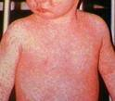
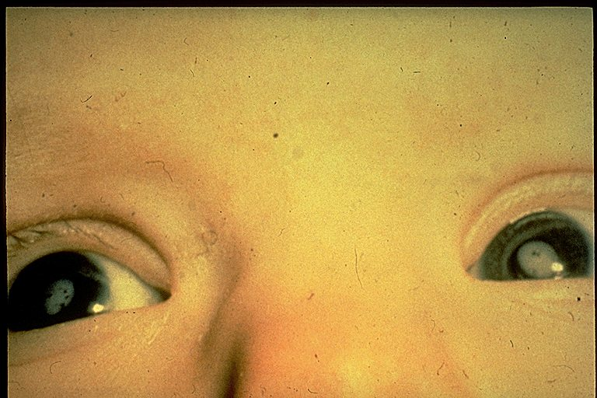
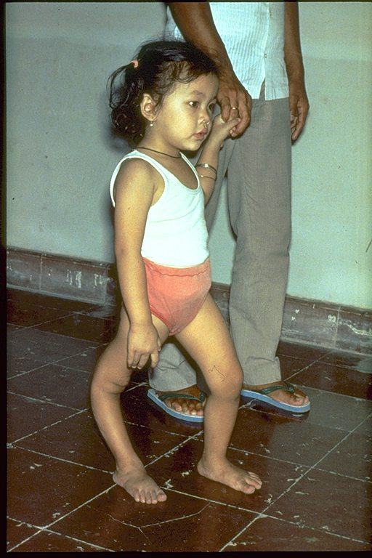
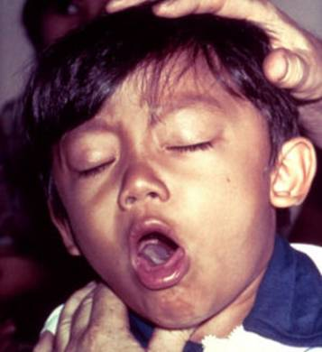
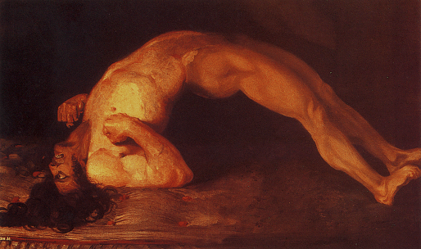
Νοσήματα που προλαμβάνονται με τον εμβολιασμό
Notes:
Αναπνοή CPAP: διακοπτόμενη εκπνοή, με κλείσιμο της γλωττίδας

Slide 5
Τι λένε τα γεγονότα???
1980: Εκρίζωση της ευλογιάς (5 εκατομμύρια θάνατοι ετησίως).
2002: Εξάλειψη της πολιομυελίτιδας στην Ευρώπη (5 εκατομμύρια παραλύσεις παγκοσμίως).

Slide 6
Τα εμβόλια άλλαξαν το τοπίο της υγείας τον 20ό αιώνα
Πριν την ανάπτυξη των εμβολίων, κάθε χρόνο:
Η πολιομυελίτιδα προκαλούσε παραλύσεις σε 350.000 άτομα παγκοσμίως.
Η διφθερίτιδα ήταν ένα από τα συχνότερα αίτια θανάτου σε παιδιά προσχολικής ηλικίας.
Η ερυθρά προκαλούσε εκ γενετής ελλείμματα και νοητική υστέρηση σε 20.000 νεογνά.
Η ιλαρά πρόσβαλλε 130 εκατομμύρια άτομα.
Ο Haemophilus influenzae τύπου b (Hib) προκαλούσε 3 εκατομμύρια σοβαρές παθήσεις και 386.000 θανάτους.
Ο κοκκύτης σκότωνε 160.000 άτομα κατά μέσο όρο.

Slide 7
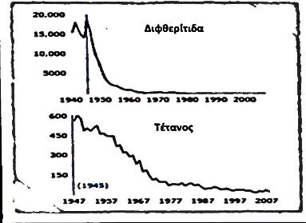
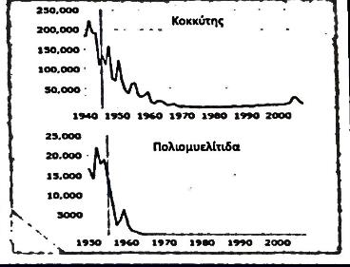
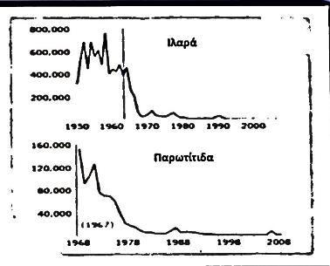
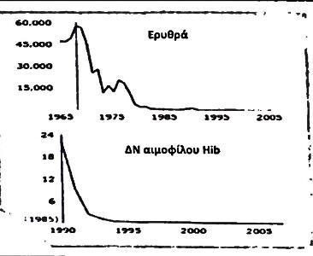
Τι λένε τα γεγονότα???

Slide 8
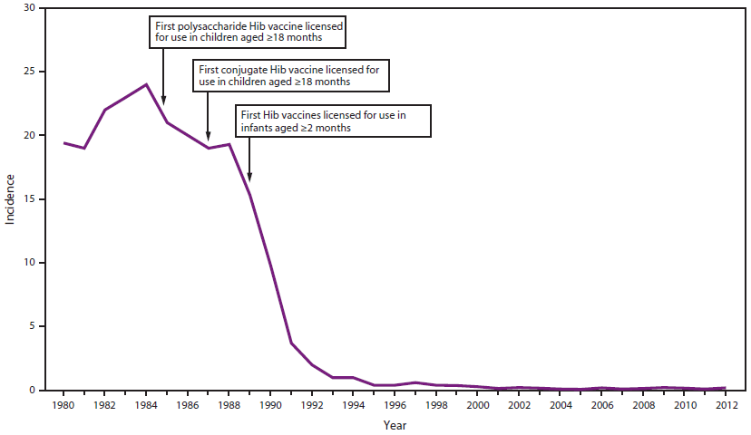
Επίπτωση βακτηριακής μηνιγγίτιδας από αιμόφιλο ινφλουένζας τύπου Β στις ΗΠΑ πριν και μετά το συζευγμένο εμβόλιο.

Slide 9
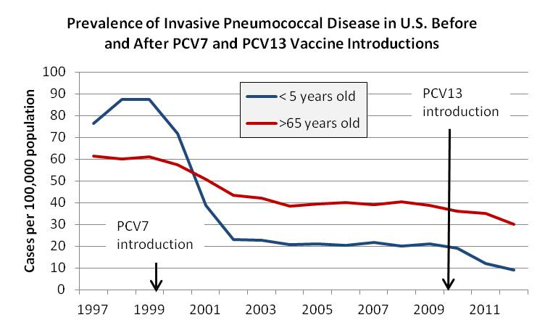
Επίπτωση διηθητικής στρεπτοκοκκικής νόσου (μηνιγγίτιδα, πνευμονία, βακτηριαιμία) στις ΗΠΑ πριν και μετά την εισαγωγή του συζευγμένου εμβολίου.

Slide 10
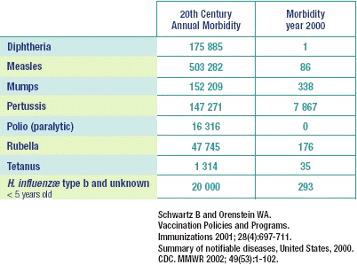
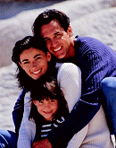
Η ευεργετική επίδραση των εμβολίων
Σύγκριση ετήσιας νοσηρότητας παιδικών νοσημάτων που μπορούν να προληφθούν (20ος αιώνας / έτος 2000, ΗΠΑ)
Υπολογίζεται ότι στις ΗΠΑ τα εμβόλια έχουν προλάβει πάνω από 100.000.000 θανάτους από το 1924 ως σήμερα από 7 λοιμώδη νοσήματα (ιλαρά, ερυθρά, παρωτίτιδα, ηπατίτιδα Α, πολιομυελίτιδα, διφθερίτιδα, κοκκύτη).
Van Panhuis WG, et aL NEJM 2013

Slide 11
Η αντίθετη άποψη...
Αντιεμβολιαστικό κίνημα
Αμφισβήτηση
Καχυποψία
Άρνηση
Δισταγμός

Slide 12
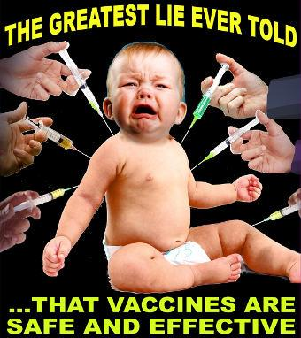
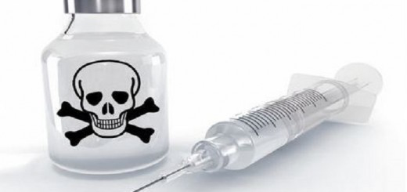
Το αντιεμβολιαστικό κίνημα – Μια νέα πραγματικότητα...
Εμβολιοδισταγμός (Vaccine Hesitancy): Eίδος συμπεριφοράς που αναφέρεται στην καθυστέρηση της αποδοχής ή στην άρνηση εμβολιασμού παρά τη διαθεσιμότητα εμβολίων κι εμβολιαστικών υπηρεσιών.

Slide 13
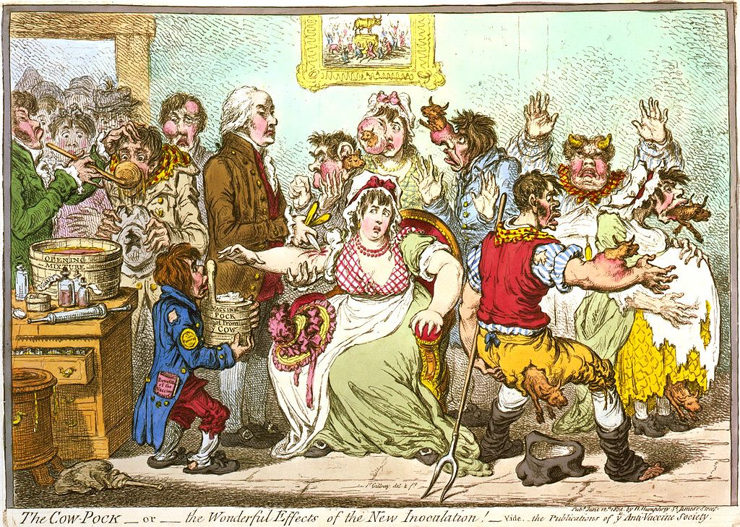
Είναι το αντιεμβολιαστικό κίνημα κάτι...νέο???
Ο εμβολιασμός κατά της ευλογιάς γινόταν με τον ιό της δαμαλίτιδας. Καθότι προερχόταν από τις αγελάδες, υπήρχε η πεποίθηση πως όσοι εμβολιάζονται θα μετατραπούν σε αγελάδες ή τα ζώα θα αρχίσουν να ξεπηδούν από το σώμα τους…

Slide 14
Λόγοι άρνησης εμβολίων
Φόβος ότι δεν είναι προστατευτικά και ασφαλή (περιέχουν επικίνδυνες ουσίες).
Τα λοιμώδη νοσήματα δεν είναι επικίνδυνα (τι έπαθε η γιαγιά μου που πέρασε ιλαρά, κοκκύτη και ανεμοβλογιά?)
Φόβος ότι επιβαρύνεται το ανοσοποιητικό σύστημα.
Φόβος ότι αυξάνει ο κίνδυνος για αυτοάνοσα νοσήματα.
Η φυσική ανοσία υπερτερεί.
Υψηλό κόστος.

Slide 15
Λόγοι άρνησης εμβολίων
Ο υποχρεωτικός εμβολιασμός μειώνει την αξιοπρέπεια του ατόμου.
Χρησιμοποιούνται κερδοσκοπικά από εταιρείες, γιατρούς.
Ο υγιεινός τρόπος ζωής, η καλή διατροφή, εναλλα-κτικές μορφές ιατρικής μπορεί να αντιμετωπίσουν τις ασθένειες.
Πιστεύουν ότι το δικό τους παιδί δεν κινδυνεύει από νόσο.
Διφορούμενες/αντιφατικές απαντήσεις από επαγγελματίες υγείας σε ερωτήσεις σχετικά με τα εμβόλια.
Παραπληροφόρηση από μέσα δικτύωσης.

Slide 16
Ισχυρισμός (1)
Τα εμβόλια δεν είναι ασφαλή. Περιέχουν επικίνδυνα συστατικά και συνδέονται με ασθένειες, όπως ο αυτισμός, αυτοάνοσα νοσήματα, η λευχαιμία.

Slide 17
Τα εμβόλια που κυρίως αποφεύγουν οι γονείς
Εμβόλιο Ιλαράς:
Φόβος για συσχέτιση με αυτισμό.
HPV:
-Φόβοι για σεξουαλική απελευθέρωση και ασυδοσία των θηλέων εφήβων.
-1 αιφνίδιος θάνατος σε έφηβη στη Μ. Βρετανία 2 ώρες μετά το εμβόλιο (Η νεκροτομή έδειξε ευμεγέθη όγκο του μεσοθωρακίου).
Influenza:
-Aσαφής σύνδεση με Guillain-Barre
-Παρουσία Thimerosal (συντήρηση)
-Παρουσία αλάτων αργιλίου (ανοσοενίσχυση)
-Όχι πλήρης έλεγχος της ασφάλειας της ετήσιας παραγωγής
-Χορηγείται για μία ήπια νόσο για την οποία υπάρχουν και φάρμακα.

Slide 18
Η πορεία του αντιεμβολιαστικού κινήματος
1974:
Αμφισβήτηση του ολοκυτταρικού εμβολίου κατά του κοκκύτη (G. Stewart-Lancet: συσχέτιση του εμβολίου με βαριές νευρολογικές βλάβες).
Μεγάλες επιδημίες κοκκύτη σε Αγγλία, Ιαπωνία, Σουηδία.
Παραγωγή ακυτταρικού εμβολίου.
Notes:
1^{η} Α/α, την έχει ο Γιάννης

Slide 19
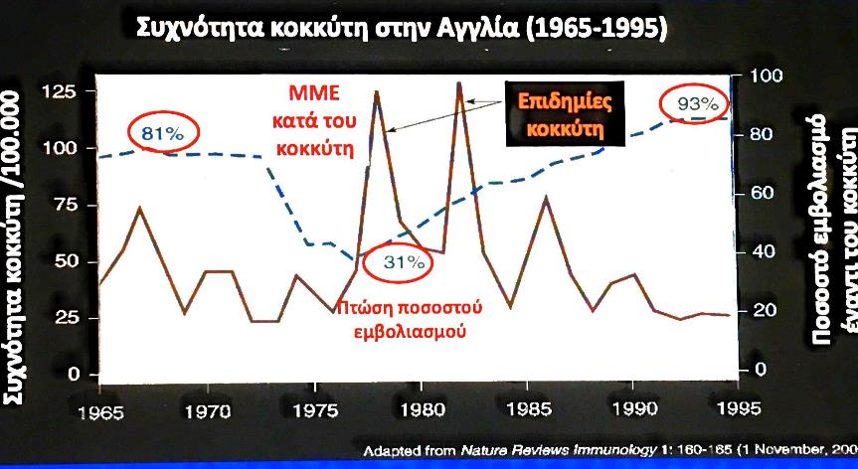
Κοκκύτης
Επιδημίες κοκκύτη σε Αγγλία , Ιαπωνία, Σουηδία →  100 θάνατοι
E J Gangarosa , Lancet 1998; 351: 356–61 M. Muscat et al., The Lancet 2009 Whichmann O et al., Bull WHO 2009;87:108-115

Slide 20
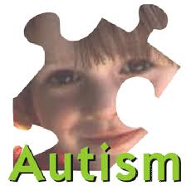
Η πορεία του αντιεμβολιαστικού κινήματος
1998:
Σύνδεση MMR με αυτισμό.
Notes:
1^{η} Α/α, την έχει ο Γιάννης

Slide 21
MMR και Αυτισμός
Ο Βρετανός Γαστρεντερολόγος Andrew Wakefield συνέδεσε το τριπλό εμβόλιο με τον αυτισμό (Lancet, 1998).
Τα ευρήματα δεν επιβεβαιώθηκαν ποτέ από κανέναν ανεξάρτητο ερευνητή.
Το Lancet απέσυρε τη δημοσίευση αφού ενδελεχής έρευνα απέδειξε ότι τα δεδομένα που χρησιμοποίησε ήταν χαλκευμένα.
Ο Wakefield έχασε την ιατρική του άδεια και κατέφυγε στις ΗΠΑ.
Notes:
1^{η} Α/α, την έχει ο Γιάννης

Slide 22
MMR και Αυτισμός – Τι δείχνουν έγκυρες μελέτες?
Η μεγαλύτερη μελέτη περιλάμβανε 537.303 παιδιά από τη Δανία και έδειξε ότι το ποσοστό αυτισμού δεν παρουσίαζε διαφορές μεταξύ εμβολιασμένων και μη παιδιών.
Τα ίδια αποτελέσματα προέκυψαν από 9 διαφορετικές μελέτες παγκοσμίως. Σύνολο παιδιών υπό μελέτη: 1.5 εκατομμύριο.
Τα εμβόλια δεν προκαλούν αυτισμό!!!
Madsen KM et al. A population-based study of measles, mumps and rubella vaccination and autism. New England Journal of Medicine 2002;347:1477-1482.
Taylor LE et al. Vaccines are not associated with autism: an evidence-based meta-analysis of case-control and cohort studies. Vaccine 2014;32:3623-3629.

Slide 23
MMR και Αυτισμός
Το εμβόλιο χορηγείται στην ηλικία των παιδιών κατά την οποία τα πρώτα συμπτώματα του αυτισμού αρχίζουν να εμφανίζονται.
Από το 1980 έχει αλλάξει πολλές φορές ο ορισμός του αυτιστικού συνδρόμου, όπου περιελήφθησαν ακόμη και πολύ ήπιες μαθησιακές διαταραχές (ήπιο ΔΕΠΥ) και κατά συνέπεια αυξήθηκε πολύ η επίπτωση της διευρυσμένης συνδρομής.

Slide 24
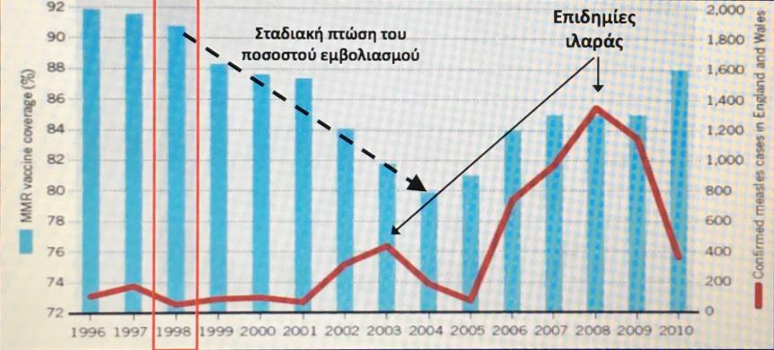
MMR και Αυτισμός
Δουβλίνο 2000: >100 νοσηλείες (13 σε ΜΕΘ), 3 θάνατοι Ολλανδία 2000: 68 νοσηλείες, 3 θάνατοι.
McBrien J, et al Pediatr Infect Dis 2003 MMWR 2000 49 (14): 299–303

Slide 25
Σύγκριση δεδομένων
Για κάθε ένα εκατομμύριο παιδιών που θα εμβολιαστούν με το MMR:
1.000 θα εμφανίσουν πυρετικούς σπασμούς.
30 θα εμφανίσουν θρομβοπενία.
10 θα εμφανίσουν σοβαρή αναφυλακτική αντίδραση.
1 θα εμφανίσει εγκεφαλίτιδα (ADEM).
Αντίστοιχα, αν ένα εκατομμύριο άνθρωποι αρρωστήσουν με ιλαρά στην Ευρώπη:
200 θα πεθάνουν.
5.000 θα εμφανίσουν πυρετικούς σπασμούς.
100.000 θα χρειαστούν νοσηλεία στο νοσοκομείο.
90.000 θα εμφανίσουν μέση ωτίτιδα.
80.000 θα εμφανίσουν γαστρεντε-ρίτιδα.
50.000 θα εμφανίσουν πνευμονία.
1.000 θα εμφανίσουν εγκεφαλίτιδα (ADEM ή SPEE), από τους οποίους θα πεθάνουν οι 100 και 2-300 θα αποκτήσουν μόνιμη εγκεφαλική βλάβη.
1.000 θα εμφανίσουν διάφορα άλλα προβλήματα, μεταξύ των οποίων ηπατίτιδα, μυοκαρδίτιδα, αποβολή, αν νοσήσει έγκυος ή θρομβοπενία.
(Public Health England)

Slide 26
Σύνδρομο Guillain-Barre και αντιγριπικό εμβόλιο
Αυτοάνοση απομυελινωτική περιφερική πολυνευ-ροπάθεια.
Εκλυτικοί παράγοντες:
Γριπώδη σύνδρομα, γαστρεντερίτιδες, εμβόλια.
1977-2009: 9 σχετικές ερευνητικές εργασίες.
Στις 2 επισημαίνεται μικρή, αλλά στατιστικά σημαντική αύξηση του κινδύνου GBS μετά αντιγριπικό εμβολιασμό.

Slide 27
Σύνδρομο Guillain-Barre και αντιγριπικό εμβόλιο
Συχνότητα Ευρώπη/ΗΠΑ: 1.2-1.9 /100.000
1-2 /1.000.000 εμβολιασμένων
Μελέτες δείχνουν ότι ο κίνδυνος εμφάνισης GBS μετά από νόσηση είναι υψηλότερος από τον κίνδυνο να αναπτύξουν GBS μετά τον εμβολιασμό.
750.000.000 νοσηλείες γρίπης (υψηλή νοσηρότητα και θνησιμότητα) που θα μπορούσαν να προληφθούν με τον εμβολιασμό.

Slide 28
Σύνδεση εμβολίων με αυτοάνοσα νοσήματα
Η εκτεταμένη κριτική ανασκόπηση της βιβλιογραφίας αποκαλύπτει ότι:
Eξαιρετικά σπάνια μπορεί να αναπτυχθούν αυτοάνοσες εκδηλώσεις μετά από εμβολιασμό με ιογενή εμβόλια.
Oι πιο σοβαρές είναι από το Κεντρικό και Περιφερικό Νευρικό σύστημα.
Για το 99,99% των εμβολιαζομένων τα ιογενή εμβόλια δε συνδέονται με κίνδυνο πρόκλησης συστηματικού αυτοάνοσου νοσήματος.
Αmi Schattner, Vaccine, 2005.
Καμία μελέτη ή μετα-ανάλυση δεν έχει συνδέσει κάποιο εμβόλιο με τον αυτισμό και την παιδική λευχαιμία.
ΙΟΜ – National Academy of Sciences, 2011.

Slide 29
ΣΥΣΤΑΤΙΚΑ ΤΩΝ ΕΜΒΟΛΙΩΝ
Θειομερσάλη/υδράργυρος (συντηρητικό)
Άλατα αλουμινίου/αργιλίου (ανοσοενισχυτικό)
Φορμαλδεΰδη (αδρανοποιητικό ιών, βακτηριακών τοξινών)
Ζελατίνη (σταθεροποιητικό) – προέλευση από χοίρους
Πρωτεΐνες αβγού, πρωτεΐνες μαγιάς, αντιβιοτικά

Slide 30
Θειομερσάλη
Η θειομερσάλη ή thimerosal είναι παράγωγο του αιθυλ-εστέρα του υδραργύρου. Από το 1930 και μέχρι το τέλος της δεκαετίας του ’90 χρησιμοποιήθηκε εκτεταμένα σε αρκετά εμβόλια ως συντηρητικό.
Αποσύρθηκε προληπτικά το 1999, μετά από κοινή σύσταση του FDA και της Αμερικανικής Παιδιατρικής Ακαδημίας, για το ενδεχόμενο η θειομερσάλη να ακολουθεί το προφίλ του μεθυλ-εστέρα του υδραργύρου.
Μεθυλ-εστέρας του υδραργύρου: γνωστή νευροτοξίνη (οστρακοειδή και μεγάλα ψάρια).
Μεταγενέστερες έρευνες έδειξαν ότι το τοξικοκινητικό προφίλ της θειομερσάλης είναι τελείως διαφορετικό από αυτό του υδραργυρικού μεθυλ-εστέρα και, όπως υπονοήθηκε από τα επιδημιολογικά δεδομένα, πολύ ασφαλέστερο.

Slide 31
Αλουμίνιο
Το αλουμίνιο βρίσκεται σε μεγάλες ποσότητες στη φύση. Καταναλώνεται μέσω του πόσιμου νερού, τροφών, του γάλατος-φόρμουλα.
H μελέτη του FDA ανέδειξε ότι η μέγιστη ποσότητα αλουμινίου στην οποία μπορεί να εκτεθεί ένα βρέφος από τα εμβόλια είναι 4.225 mg.
H ολική έκθεση των βρεφών σε αλουμίνιο από τα εμβόλια κατά το 1 έτος ζωής, είναι εξαιρετικά χαμηλή.(Agency for Toxic Substances and Disease Registry/FDA).
1. Keith LS, Jones DE, Chou CH. “Aluminum toxicokinetics regarding infrant diet and vaccinations”. Vaccine 2002;20(Sppl. 3):513-7.
2. Mitkus RJ, King DB, Hess MA, Forshee RA. “Updated aluminum pharmacokinetics following infant exposures through diet and vaccination”, Vaccine 29 (2011) 9538-9543 doi.org/10.1016/j.vaccine.2011.09.124.

Slide 32
Ισχυρισμός (2)
Η αύξηση του αριθμού των εμβολίων στα πρώτα 1-2 χρόνια ζωής προκαλεί υπερφόρτωση του ανοσιακού συστήματος.
Το ανοσοποιητικό σύστημα του βρέφους είναι ανώριμο για να αντεπεξέλθει στον αυξημένο αριθμό αντιγόνων.
Απάντηση:
To βρέφος έχει τη θεωρητική δυνατότητα να αντιμετωπίσει 1.000.000 αντιγόνα, επομένως μπορεί να ανταποκριθεί επαρκώς σε 10.000 εμβόλια ταυτόχρονα!
Δεκαετία ‘80: 7 εμβόλια με 3000 αντιγόνα.
Σήμερα: 14 εμβόλια με 150-160 αντιγόνα.

Slide 33
Ισχυρισμός (3)
Γιατί πρέπει να εμβολιάζονται τα παιδιά για νοσήματα που έχουν εξαφανισθεί?? (π.χ. Διφθερίτιδα, Πολιομυελίτιδα, κ.ά.).
Απάντηση:
H ελάττωση της νοσηρότητας δε σημαίνει εξαφάνιση των λοιμογόνων παραγόντων!!!
Πολλά από τα νοσήματα εξακολουθούν να ενδημούν σε ορισμένες χώρες, ιδιαιτέρως τις υπό ανάπτυξη.
Ο κόσμος ταξιδεύει παντού. Ανεμβολίαστοι ταξιδιώτες μπορεί να μεταφέρουν τη νόσο στη χώρα τους και να τη μεταδώσουν σε ανεμβολίαστα άτομα και σε άτομα υψηλού κινδύνου (βρέφη, ηλικιωμένοι, άτομα με ανοσοανεπάρκεια, χρόνια νοσήματα, ανοσοκαταστολή).

Slide 34
Ισχυρισμός (3)
Γιατί πρέπει να εμβολιάζονται τα παιδιά για νοσήματα που έχουν εξαφανισθεί?? (π.χ. Διφθερίτιδα, Πολιομυελίτιδα, κ.ά.).
Απάντηση:
Παραδείγματα:
Αγόρι 7 ετών γύρισε στο San Diego από την Ελβετία όπου μολύνθηκε με ιλαρά.
Κόλλησε τη μεγαλύτερη αδελφή του (ανεμβολίαστη) και το μικρότερο αδερφό του (ανεμβολίαστος).
Τα παιδιά της τάξης του σχολείου του εκτέθηκαν στη νόσο. 11% ήταν ανεμβολίαστα.
Συνολικά, 811 άτομα νόσησαν από ιλαρά!

Slide 35
Ισχυρισμός (3)
Γιατί πρέπει να εμβολιάζονται τα παιδιά για νοσήματα που έχουν εξαφανισθεί?? (π.χ. Διφθερίτιδα, Πολιομυελίτιδα, κ.ά.).
Απάντηση:
Παραδείγματα:
Παρά το γεγονός ότι η σχολική κοινότητα είχε σχετικά υψηλό ποσοστό εμβολιαστικής κάλυψης (89%), δεν εμπόδισε 800 ανεμβολίαστα άτομα να νοσήσουν.
Υψηλό τείχος ανοσίας για την προστασία από ιλαρά: >90% εμβολιαστική κάλυψη με 2 δόσεις εμβολίου.

Slide 36
Ισχυρισμός (3)
Γιατί πρέπει να εμβολιάζονται τα παιδιά για νοσήματα που έχουν εξαφανισθεί?? (π.χ. Διφθερίτιδα, Πολιομυελίτιδα, κ.ά.).
Απάντηση:
Παραδείγματα:
Τον Ιούνιο 2015 ένα αγόρι 6 ετών από την Ισπανία πέθανε από Διφθερίτιδα (ανεμβολίαστο).
«Spanish Boy Dies Of Diphtheria Thanks To Anti-Vaxxers»

Slide 37
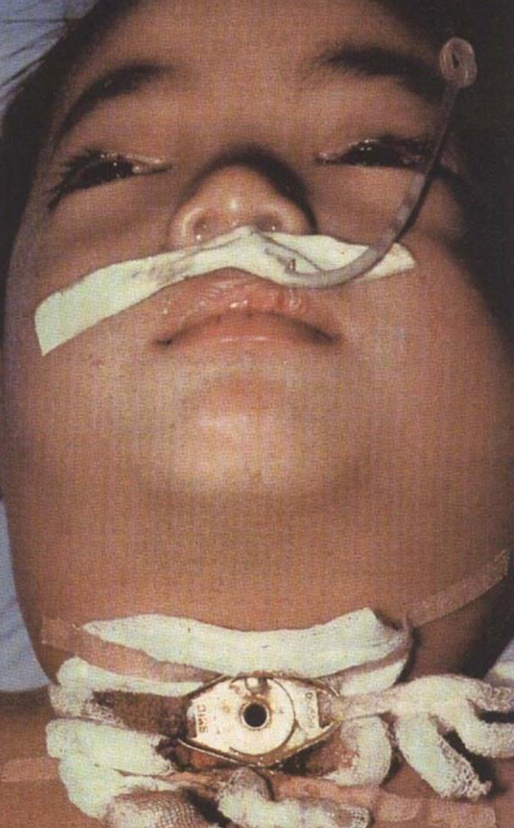
Spanish Boy Dies Of Diphtheria Thanks To Anti-Vaxxers (2015)
Η νόσος είχε εξαλειφθεί από τη χώρα 28 χρόνια πριν.
Η διάγνωση έγινε έγκαιρα από έναν ηλικιωμένο παιδίατρο που είχε την εμπειρία της νόσου.
Η αντιδιφθεριτική τοξίνη όμως άργησε να βρεθεί και όταν τελικά έφθασε από τη Ρωσία ήταν αργά.
Η διφθερίτιδα παραμένει στη Ρωσία, Ινδία και Αφρική.

Slide 38
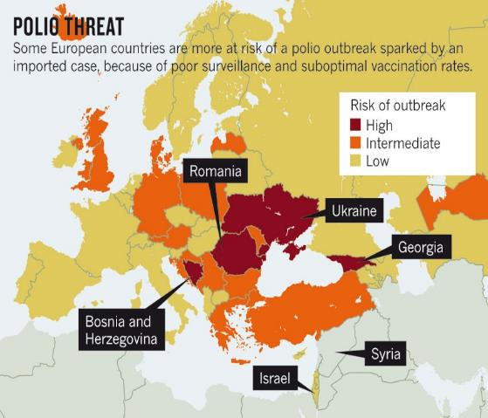
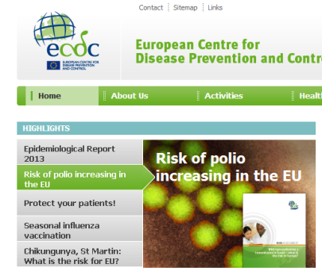
Αξιολόγηση ECDC για την πολιο-μυελίτιδα: κίνδυνος επανεισαγωγής στην Ευρώπη
Notes:
Outbreaks: poor vaccine coverage- suboptimal vaccination rates- diminished herd immunity
2 κρουσματα στην Ουκρανια

